Slide 1
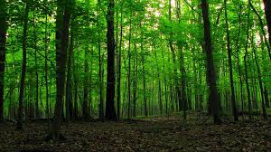
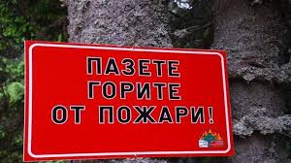
Най-мащабните горски
пожари в България
Мария Атанасова Радева 5а клас

Slide 2
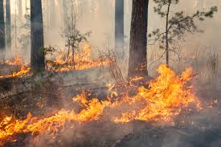
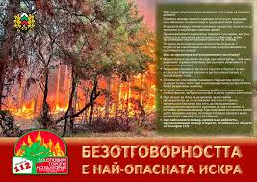
Опазване на горите и мерки .
През последното десетилетие горските пожари в България стават все по-чести, по-интензивни и засягат все по-големи площи, включително и защитени територии и зони. Техният мащаб, както и щетите, които нанасят върху природата, човешкото здраве и имуществото, налагат въвеждането на по-ефективни мерки.

Slide 3
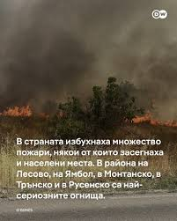
Опазване на горите и мерки .
2024-а беше най-горещата година досега. А България беше на 2-о място в Европа по брой на пожарите.
Бяха регистрирани 595 пожара, преките щети от които възлизат на почти 8,4 милиона лева. Основните причини за възникването на горски пожари в България са свързани с човешка дейност. Според доклад на WWF България, изготвен през месец май тази година, над 90% от пожарите са резултат от човешка намеса – преднамерена или поради небрежност. Открояват се причини като:

Slide 4
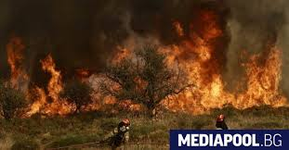
Опазване на горите и мерки .
С голяма вероятност може да се твърди, че над 80% от всички горски пожари възникват извън горските територии и впоследствие се прехвърлят в тях. За голяма част от пожарите в равнинните и хълмисти части на България е известно, че са стартирали от земеделски площи или пасища при изгарянето на стърнища, сухи треви или други растителни остатъци, след което са се разпространили в съседни горски територии.

Slide 5
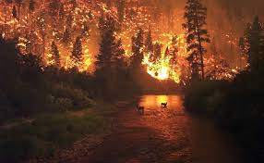
Опазване на горите и мерки .
WWF България стартира кампания, за да призове гражданите да са особено внимателни и да предовратяват запалването на огън в близост до гориста местност, както и за да събере дарения в подкрепа на Националната асоциация на доброволците в Република България и Зелени Балкани.

Slide 6
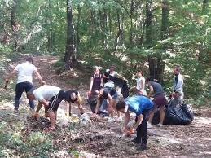
Опазване на горите и мерки .
С част от приходите от кампанията ще помогнем да се купят екипировка и оборудване за доброволците, които с риск за живота и здравето си се впускат в гасенето на особено опасни горски пожари. А с другата част ще подкрепим работата на Спасителния център за диви животни на Зелени Балкани в гр. Стара Загора, които ще се погрижат за пострадали при горски пожар диви животни.

Slide 7
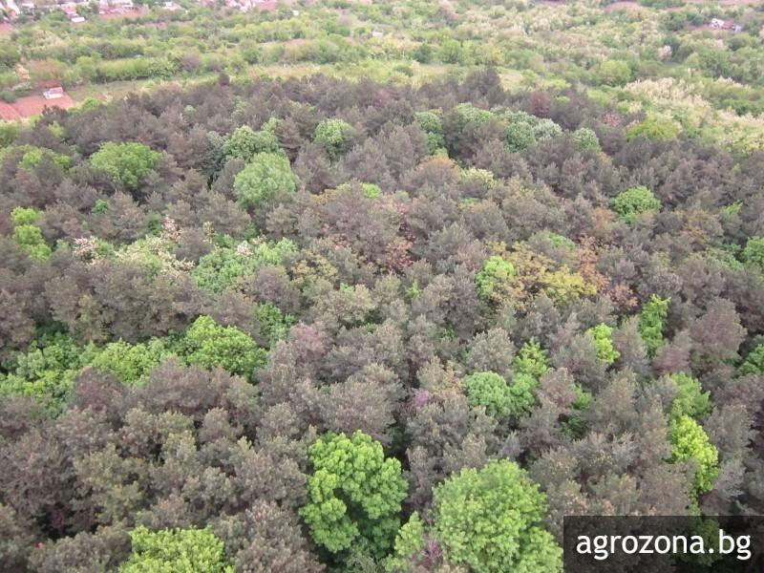
Опазване на горите и мерки .
Ако забележите признаци на пожар в гората (дим, мирис на изгоряло и пламъци), трябва да потърсите безопасен път да напуснете района на пожара в посока обратна на вятъра или покрай езера, реки и потоци.

Slide 8
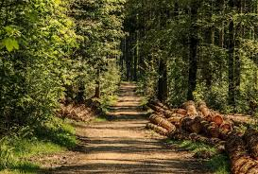
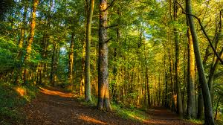
Опазване на горите и мерки .
След като избегнете първоначалната опасност, по най-бързия начин трябва да подадете сигнал на тел. 112. Не разчитайте, че някой друг вече го е направил.
Ако запалването е в начална фаза, може да го потушите с пръст, пясък и тупалки от зелени клони. Повече полезни съвети вижте в брошурата, подготвена от Национална асоциация на доброволците в България.

Slide 9
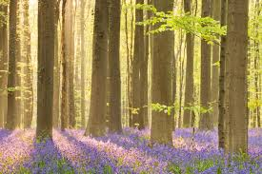
Опазване на горите и мерки .
Не е допустимо изхвърлянето на неизгасени кибритени клечки и фасове в леснозапалима среда!
Всички моторни превозни средства, които навлизат в горите, трябва да са технически изправни, с изпускателна уредба, недопускаща отделянето или изхвърлянето на искри.

Slide 10
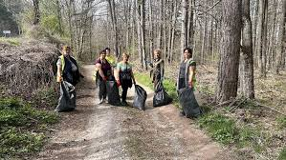
Опазване на горите и мерки .
Не трябва да се пали огън в гората, освен на специално обезопасените и обозначени за това места. Преди да запалите огън, се уверете, че имате достатъчни количества вода или други подръчни средства за загасяването му при поява на вятър и при напускане на мястото.

Slide 11

Опазване на горите и мерки .
Все още не всички стари гори притежават необходимата защита. Незаконният дърводобив води до влошаване функциите на горите за опазване на водите и биоразнообразието, както и до икономически загуби за всички нас. Климатичните промени, които правят горските екосистеми по-уязвими, налагат да съобразим управлението на горите с тях и да изградим култура на успешни залесявания с местни видове. Така ще подпомогнем адаптацията на горите към променящия се климат.

